Slide 1
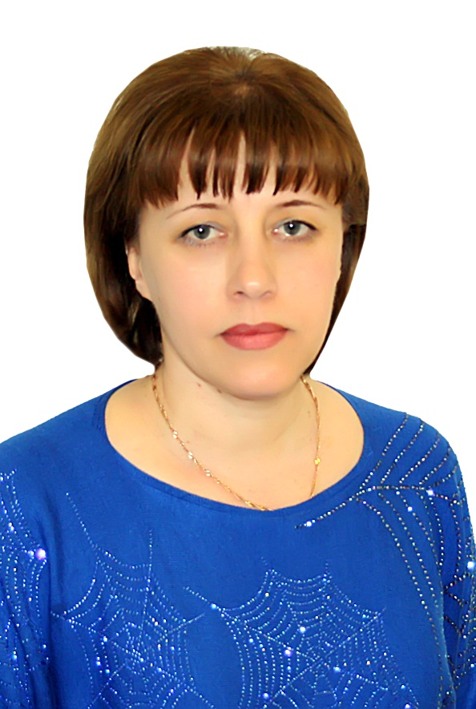
г-к Анапа МБДОУ детский сад №12 «Солнышко» воспитатель Немец Татьяна Викторовна.

Slide 2
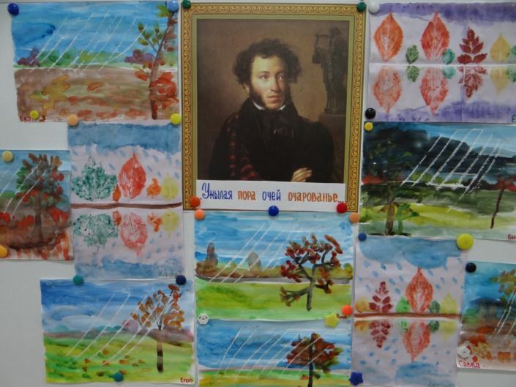
Изобразительная деятельность детей через произведения А.С. Пушкина.

Slide 3
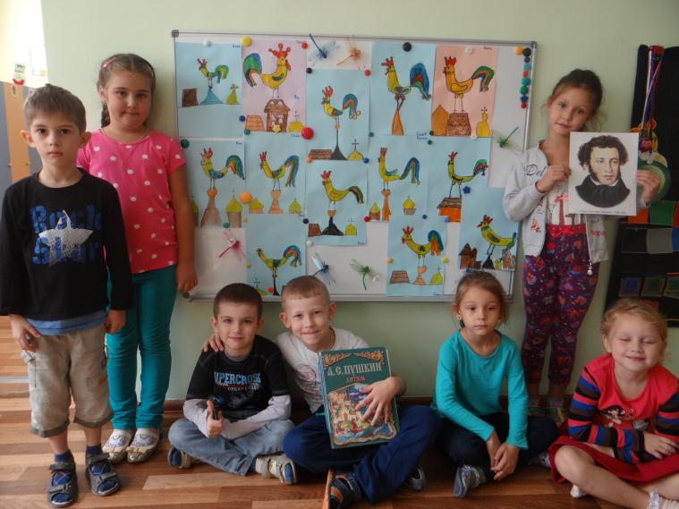
Одним из самых ярких творцов художественных образов, доступных пониманию детей является А.С Пушкин.

Slide 4
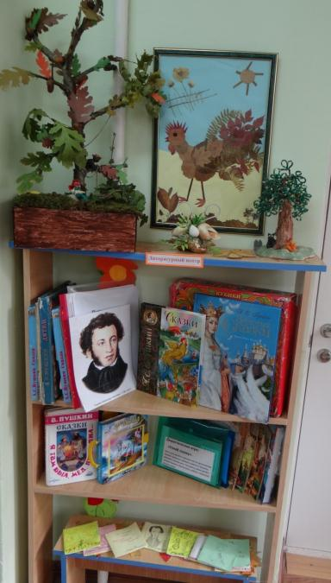
Александр Сергеевич Пушкин! Это мир нашего детства... Это первые сказки, первые стихи, которые читают дома, первое выступление на школьной сцене с отрывком из поэмы "Руслан и Людмила", - У лукоморья дуб зелёный... И дальше по жизни он всегда рядом. Очень хочется, чтобы Пушкин стал таким же необыкновенным и для детей.

Slide 5
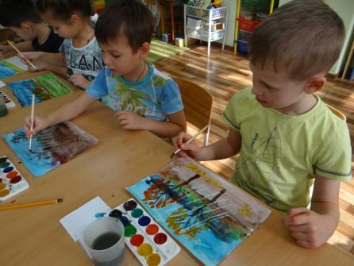
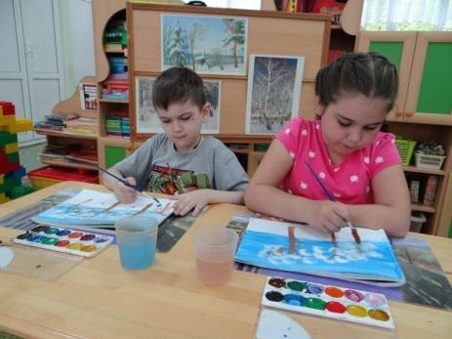
Литературное произведение переплетается с изобразительным творческим процессом, обеспечивая реализацию дидактической цели: образовательной, развивающей, воспитывающей.
Рисован
Рисование красками: «Осень», «Зима». Рисование красками: «Осень», «Зима».

Slide 6
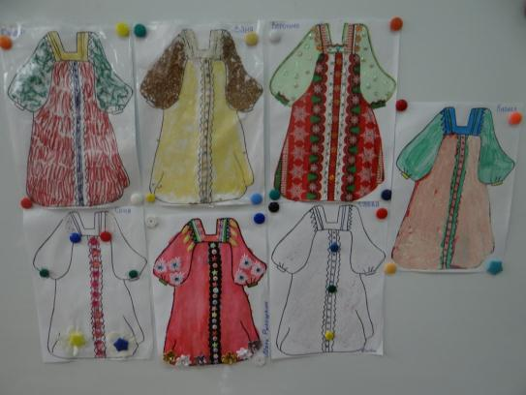
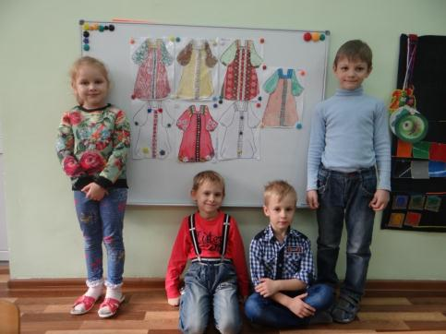
Искусство является уникальным средством формирования эмоциональной сферы, образного мышления, художественных и творческих способностей. (Платье Царевны-Лебеди)

Slide 7
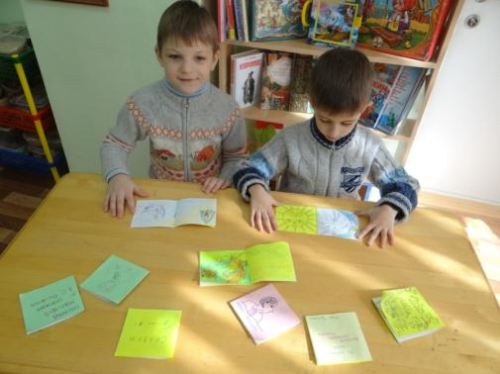
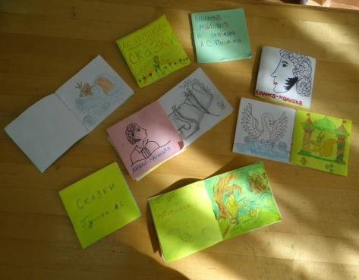
В процессе художественной деятельности ребёнок получает широкие возможности для самовыражения, раскрытия и совершенствования творческих способностей. (книжки-малышки по сказкам Пушкина)

Slide 8
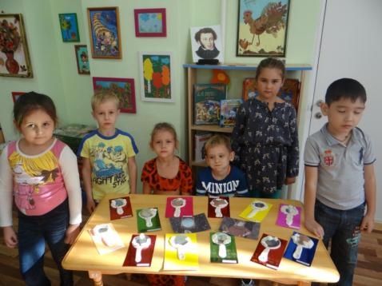
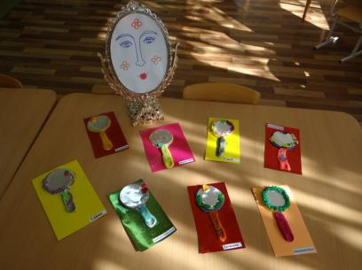
Когда мы знакомим ребёнка с каким-либо видом творческой деятельности, это положительно влияет на освоение другой, обогащает опыт, вызывает более глубокие чувства и эмоции. (лепка зеркала из теста)

Slide 9
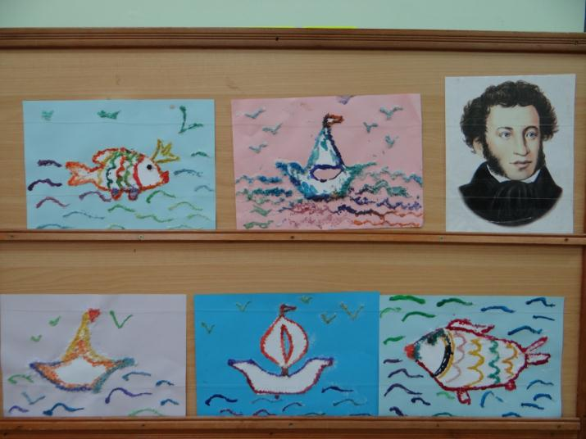
Рисунки детей к сказкам А. С. Пушкина, имеют большое педагогическое значение.

Slide 10
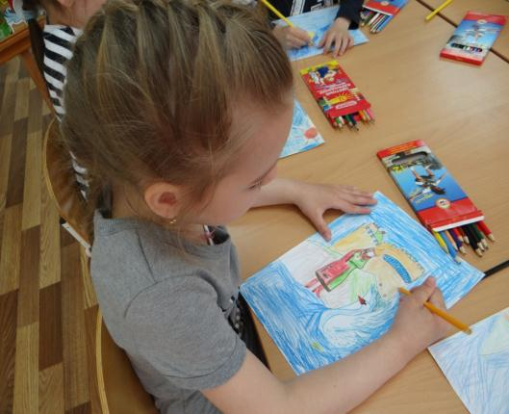
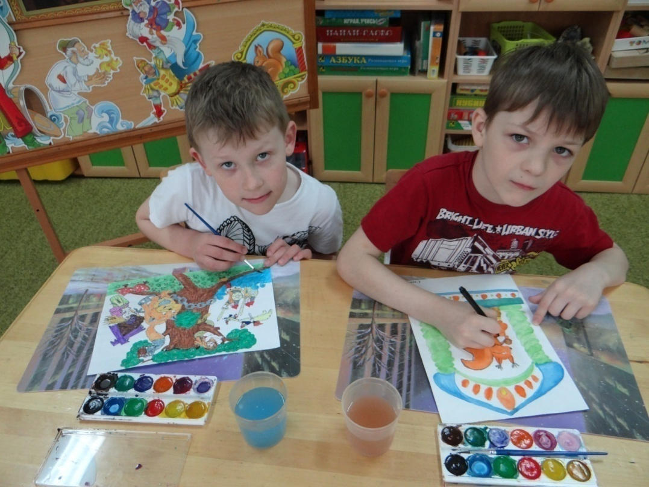
Изображая любимых героев сказок Пушкина у детей формируются умения передавать выразительность художественного образа посредством цвета и формы.

Slide 11
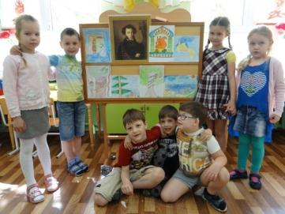
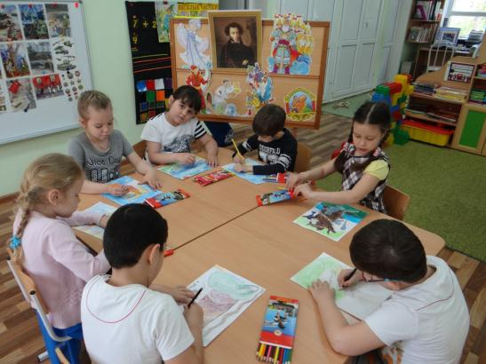
Развивается детская фантазия и эмоциональное отношение к произведению и персонажам сказки.

Slide 12
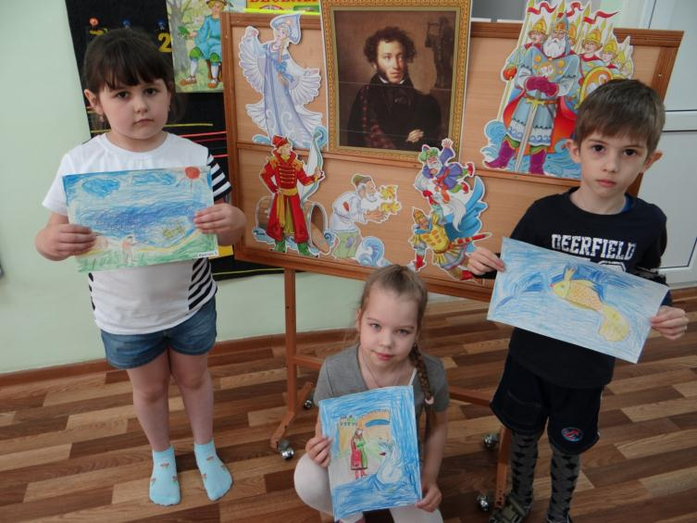
Формируется нравственное воспитание детей.

Slide 13
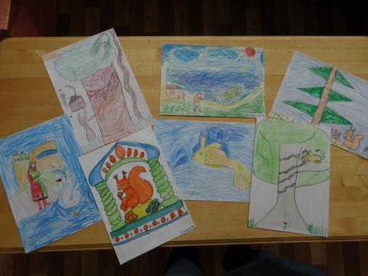
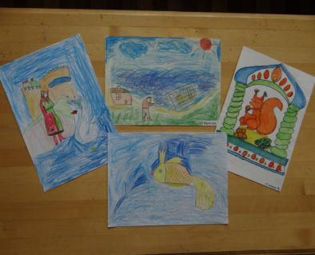
Работы детей.

Slide 14
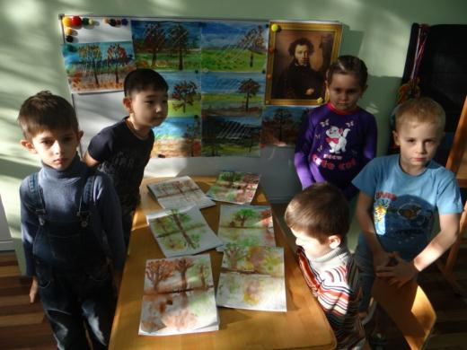
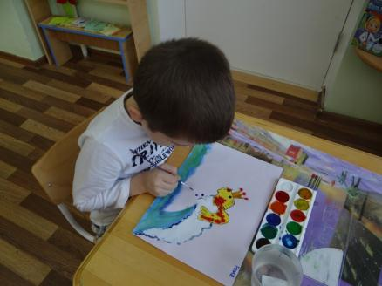

Slide 15
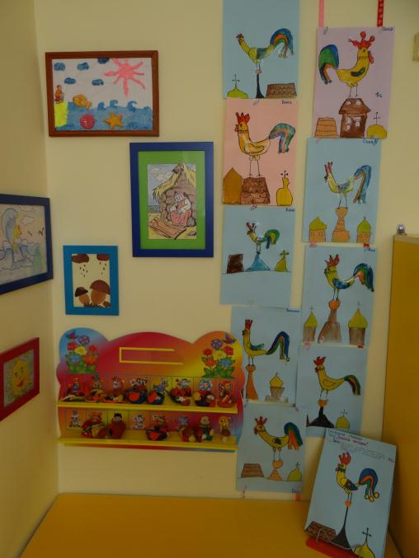

Slide 16
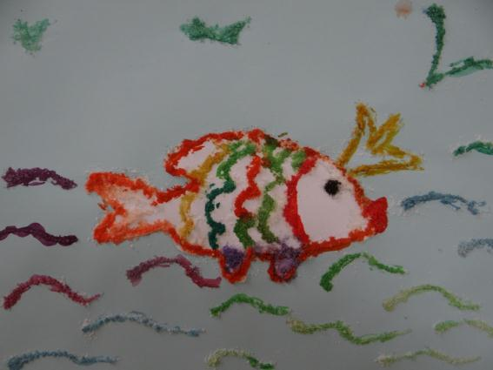
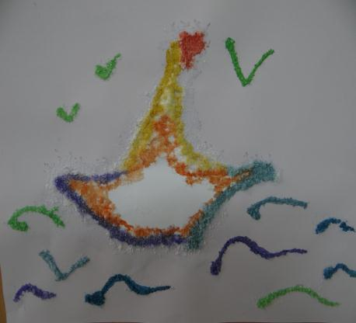

Slide 17
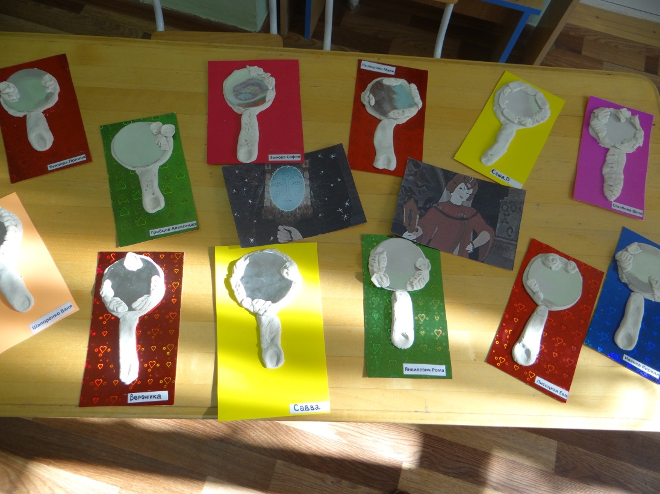
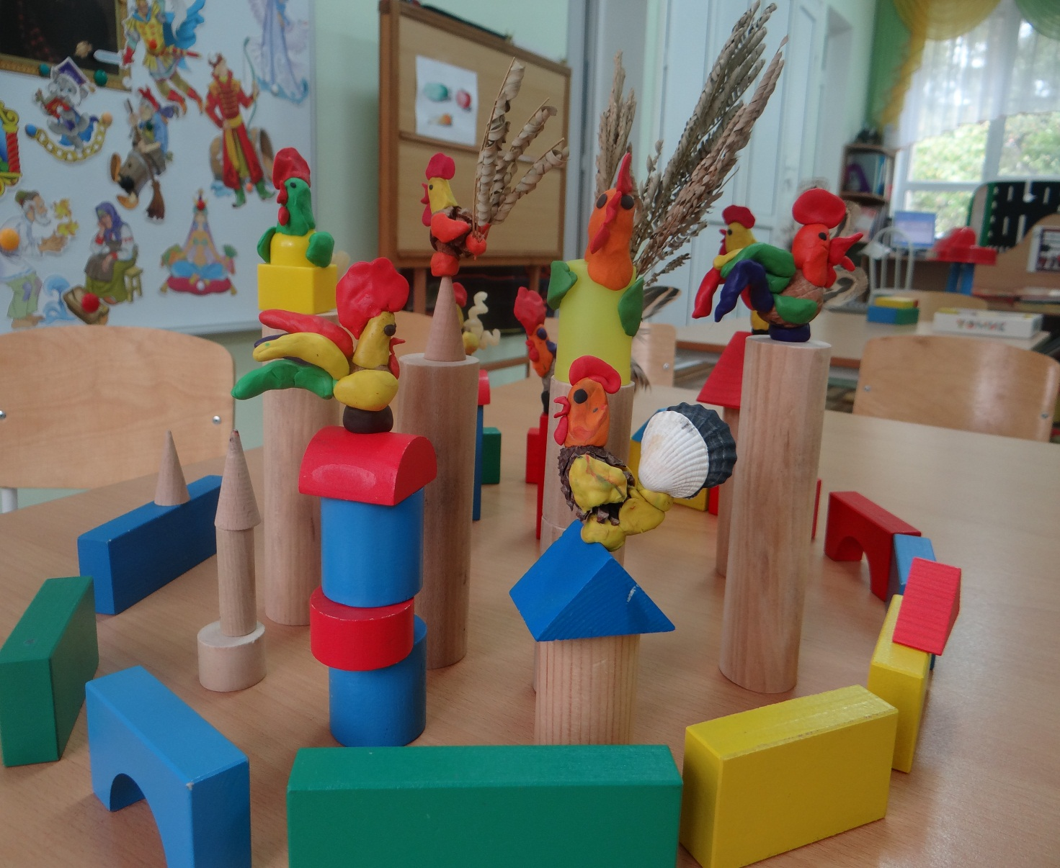

Slide 18
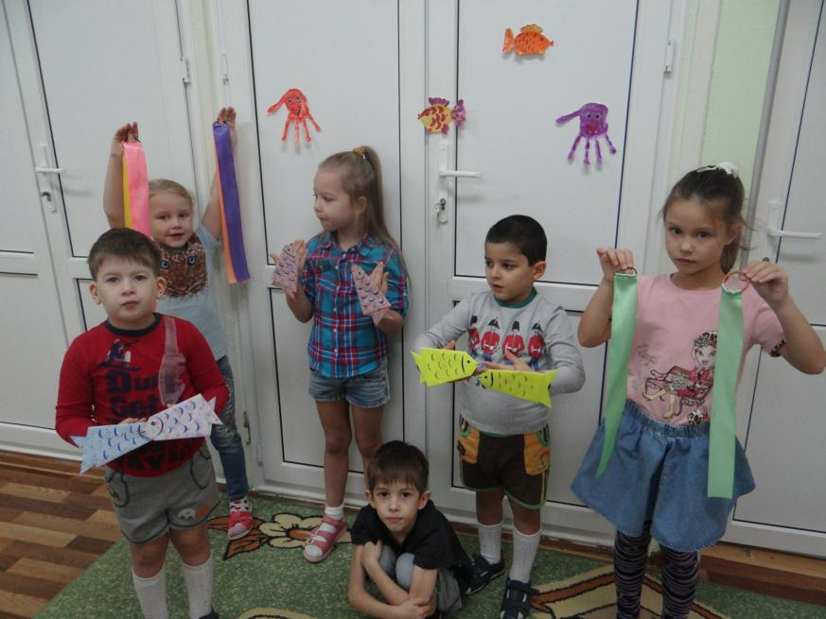

Slide 19
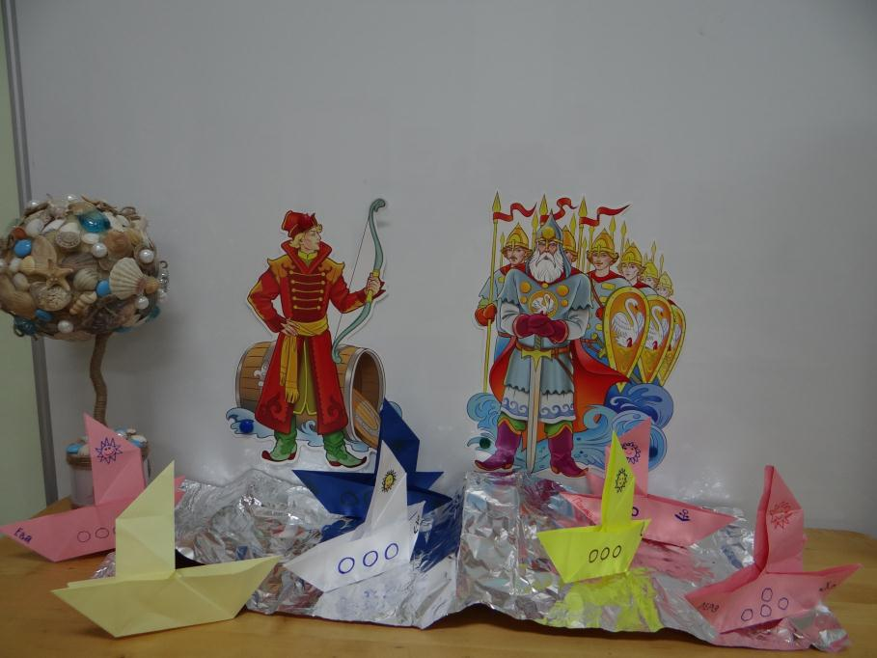

Slide 20
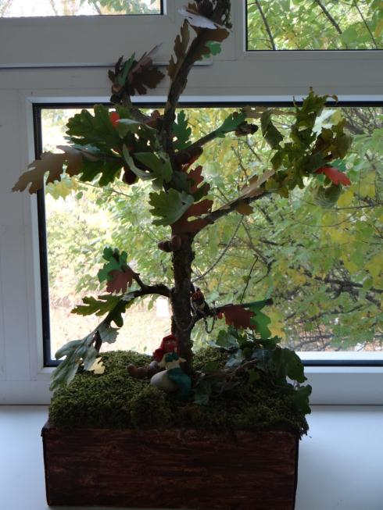
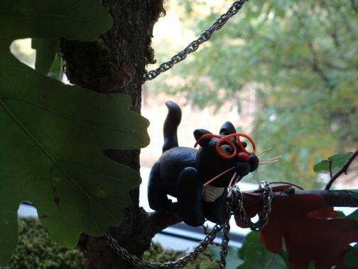

Slide 21
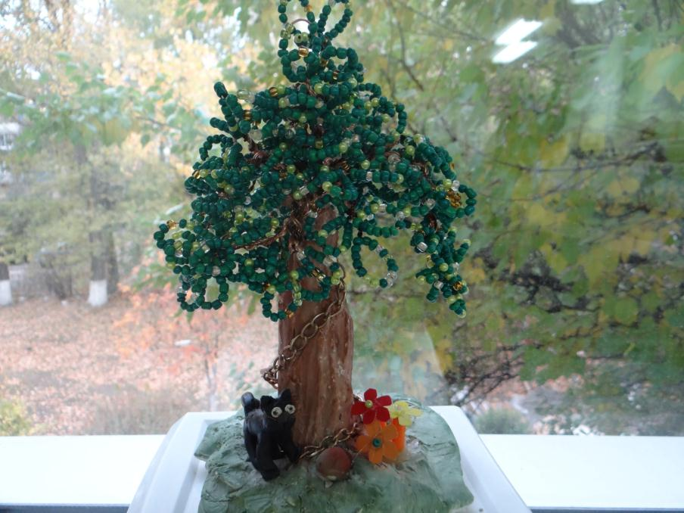

Slide 22
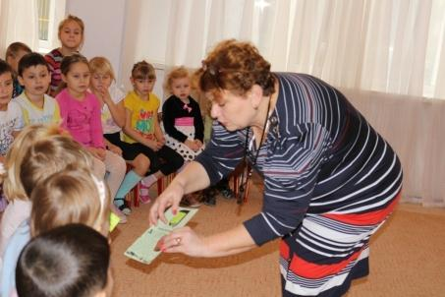
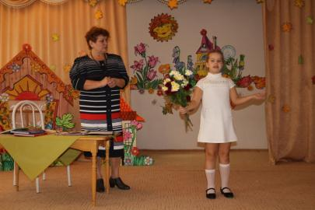
Библиотекарь в гостях у ребят.

Slide 23
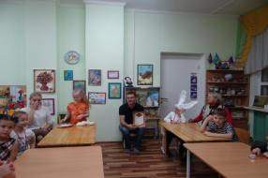
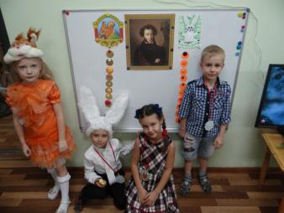
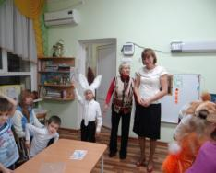
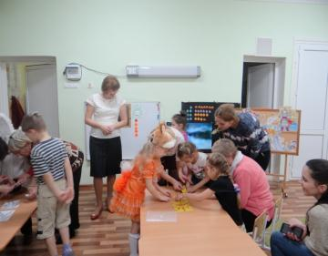
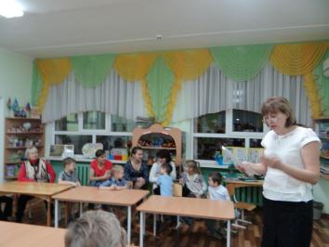
Викторина для детей и родителей: «Любимые сказки А.С.Пушкина»

Slide 24
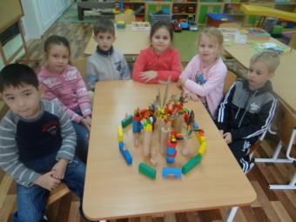
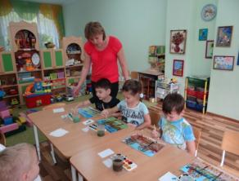
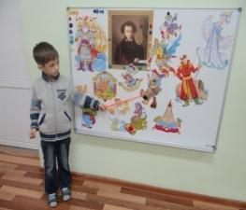
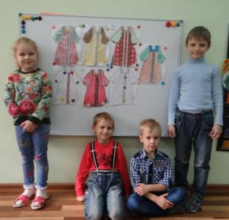
Спасибо за внимание!

